Slide 1
Java teknologi
Hari ke satu

Slide 2

Web Sistem Informasi
Menampilkan data semua
Melakukan inputan bervalidasi
Menampilkan data parsial
Pembatasan informasi
Otomatisai
Melakukan inputan

Slide 3














Slide 4

Website adalah kumpulan dari halaman-halaman situs, yang biasanya terangkum dalam sebuah domain atau subdomain

Slide 5
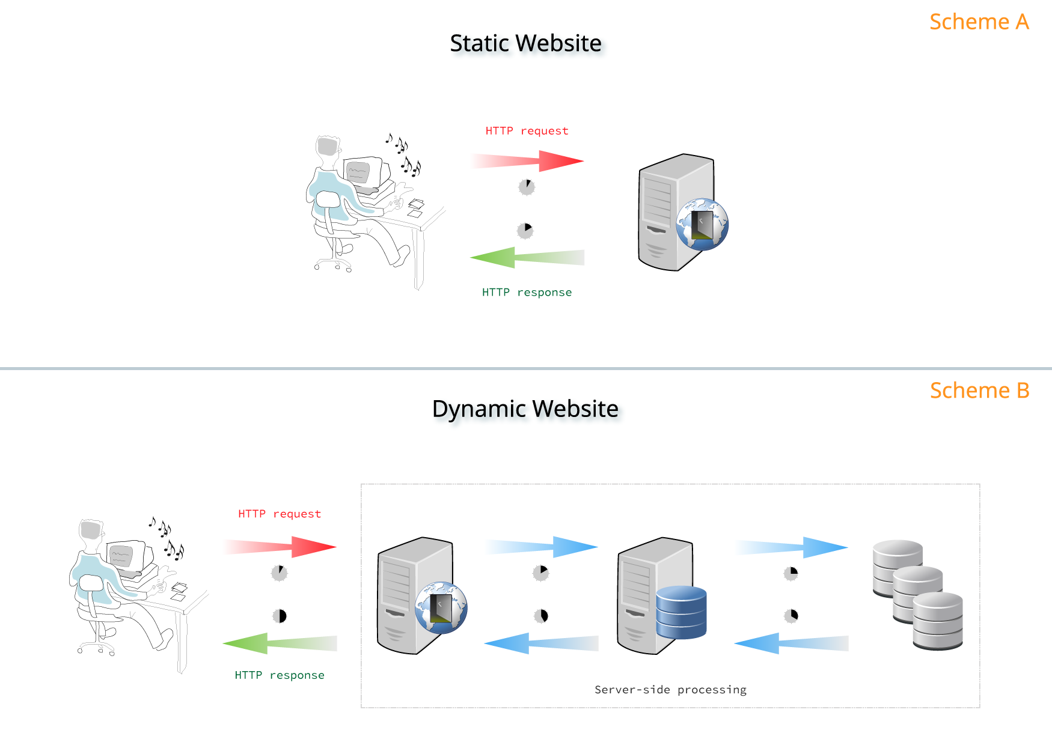

Slide 6
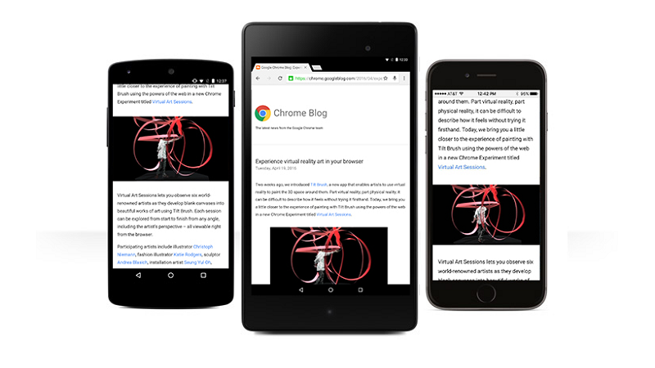

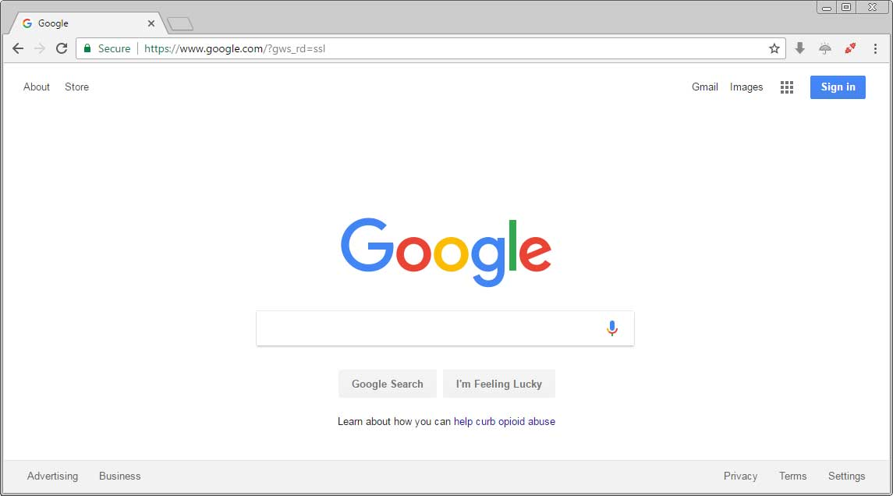
Browser adalah suatu alat atau aplikasi yang dijalankan pada perangkat/devices untuk menampilkan berbagai konten yang ada pada jaringan/local.

Slide 7
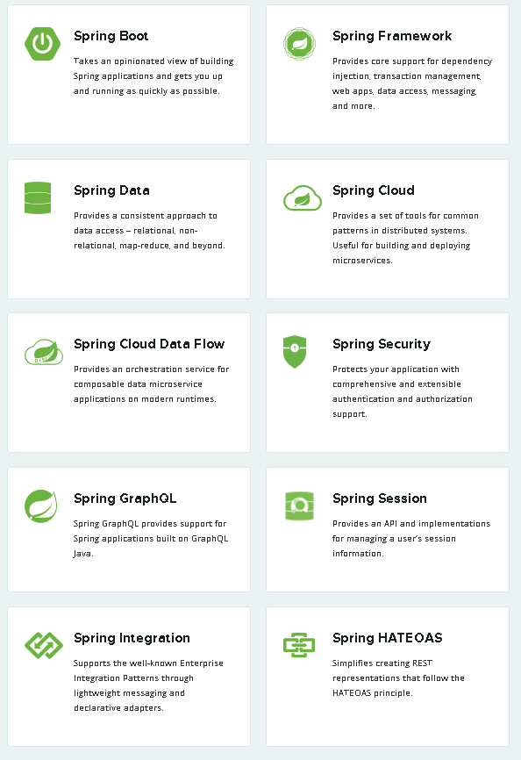
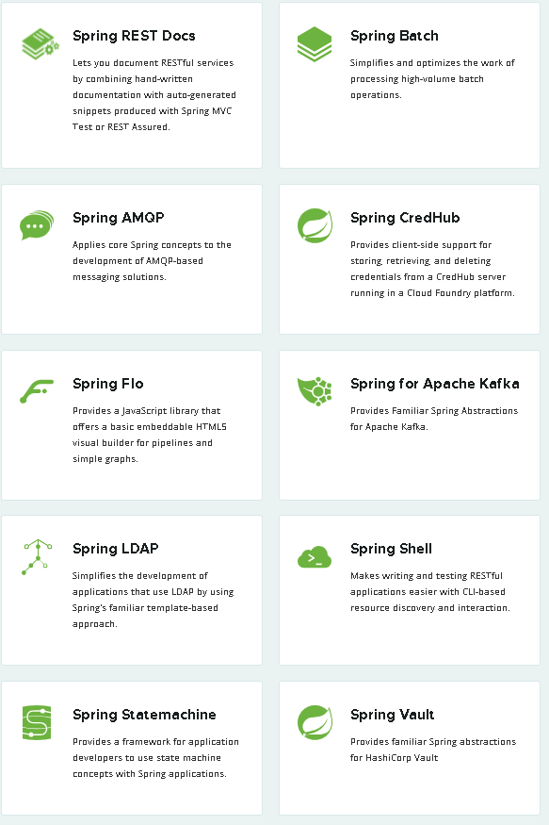

Slide 8
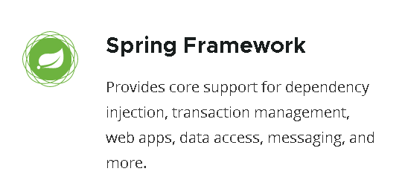
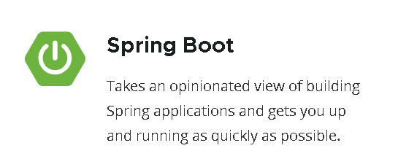

Slide 9
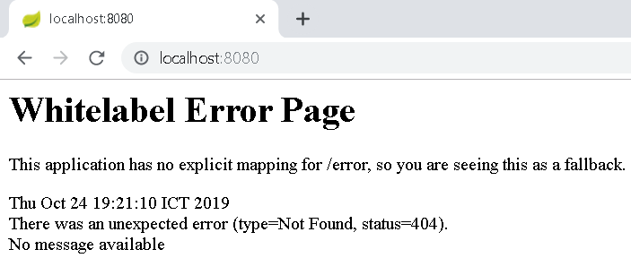
Membuat spring boot awal

Slide 10
Latihan
Buat project spring boot baru, di workspace yang sama.

Slide 11
Thymeleaf adalah Java Library yang digunakan untuk mentrasformasikan (render) data atau mem-produce text dari server, thymeleaf ini berbentuk XML/HTML format.

Slide 12
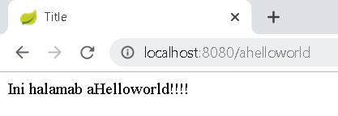
Membuat web hello world dengan thymeleaf.

Slide 13
Latihan
Buat 3 halaman : Dashboard, About dan master data.

Slide 14
Hypertext Markup Language (HTML) adalah sebuah bahasa markup yang digunakan untuk membuat sebuah halaman web.

Slide 15
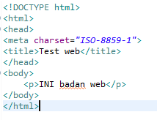


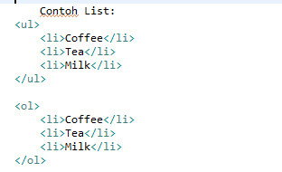
HTML di disusun dengan tag-tag (penanda). Perhatikanlah, letak penulisan “ini badan web”, Berada di atantara tag <body> dan </body>.
Tag <title> berfungsi untuk membuat judul website. Sementara itu tag <head>
berfungsi untuk membuat kepala dokumen.
- HTML, Link
- HTML, Image
- HTML, Button
- HTML, List

Slide 16
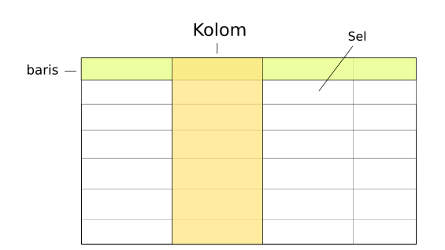
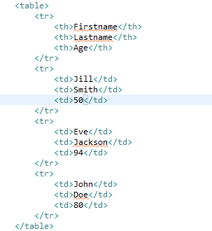

- HTML, Table
https://www.w3schools.com/html/
https://www.html.com
https://www.tutorialspoint.com/html/index.htm

Slide 17

CSS (Cascade Style Sheet) meruapakan sebuah bahasa untuk mengatur tampilan web sehingga terlihat lebih menarik
dan indah.
Dengan CSS, kita dapat mengatur layout (tata letak), warna, font, garis, dan lain-lain.

Slide 18
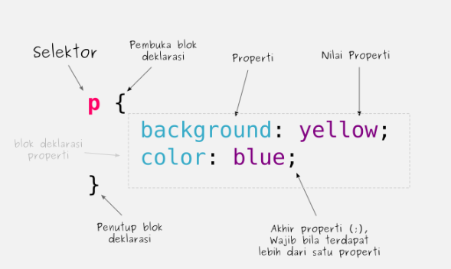
Struktur kode CSS terdiri dari tiga bagian: Selektor, Blok Deklarasi, Properti dan nilanya.

Slide 19
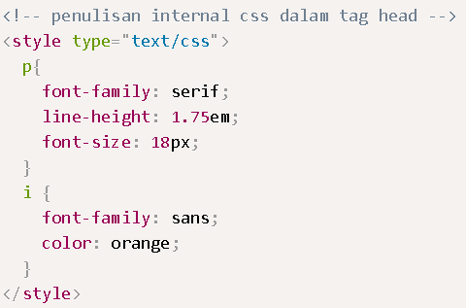
Penulisan kode CSS dalam HTML dibagi menjadi tiga cara, internal, inline, dan eksternal. Pembagian ini berdasarkan letak kode CSS tersebut ditulis.
Inline CSS
Internal CSS
External CSS

Slide 20
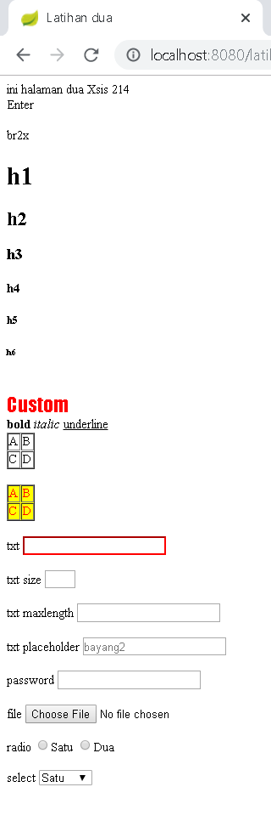
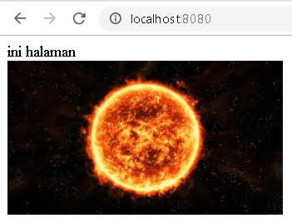
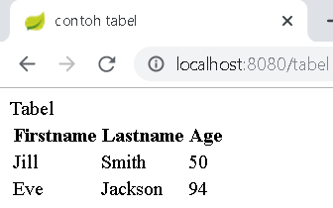
Latihan HTML & CSS
Latihan 1 :
Latihan 2 :
Latihan 3 :

